Slide 1
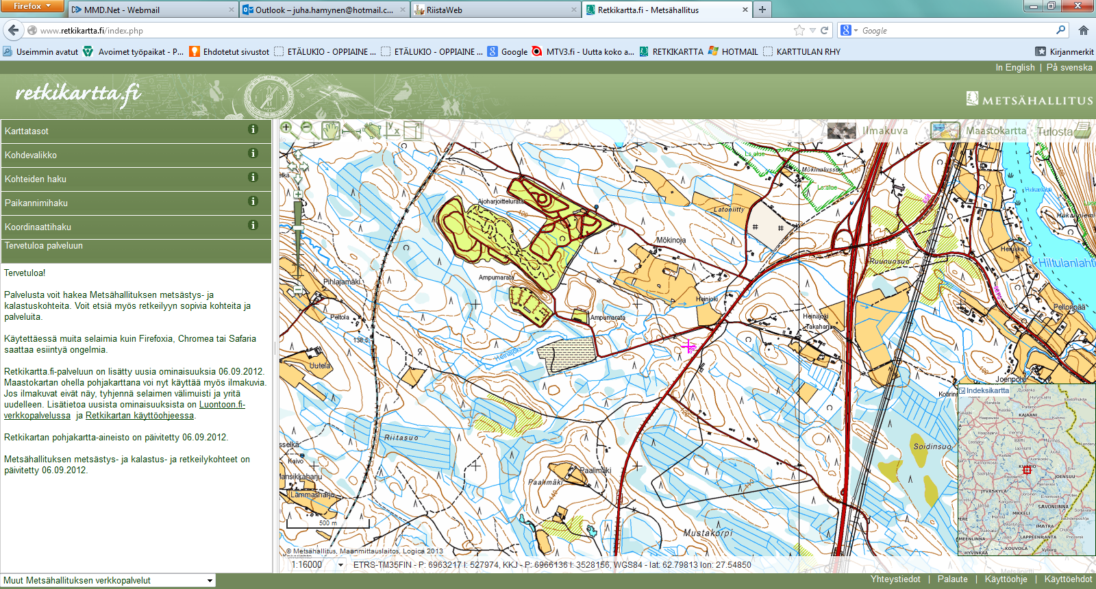
Savitie
Heinjoen a-rata

